Slide 1

Servlet

Slide 2
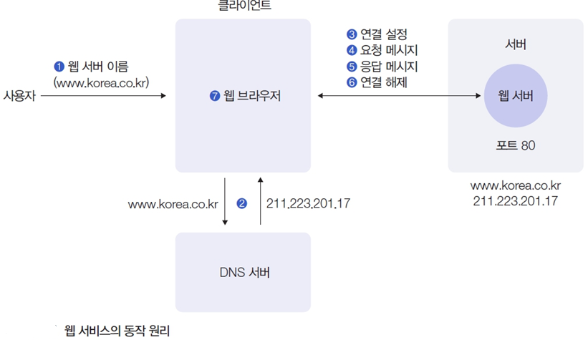
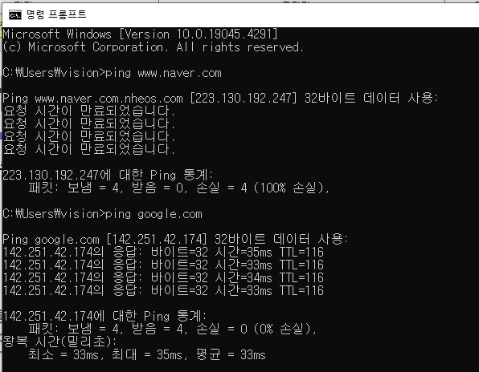
클라이언트·서버 모델
웹 서비스 환경에서 클라이언트와 서버 사이에 데이터가 전송되는 과정

Slide 3
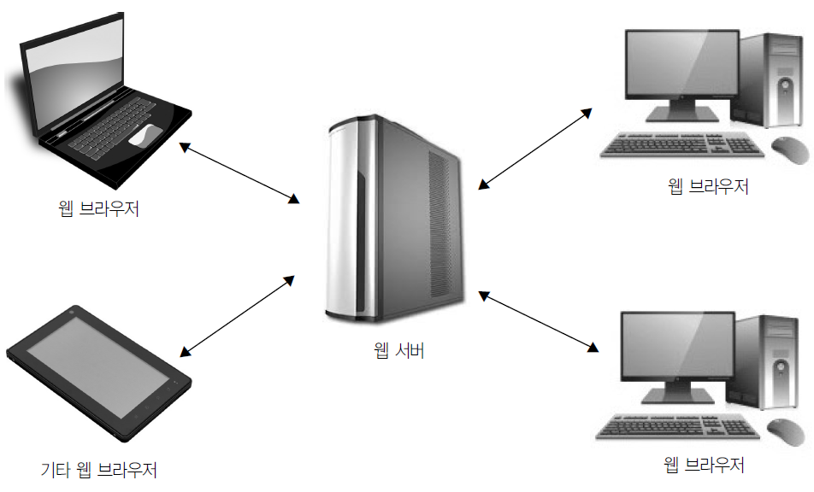
클라이언트·서버 모델
요청 : 클라이언트에서 서버로 정보를 요구하기 위해 보내는 메시지
입니다. 이 요청 방식에는 GET방식과 POST 방식
응답 : HTTP에서 요구된 메시지에 대한 응답, HTML, 이미지 등이
응답의 내용이 됨

Slide 4
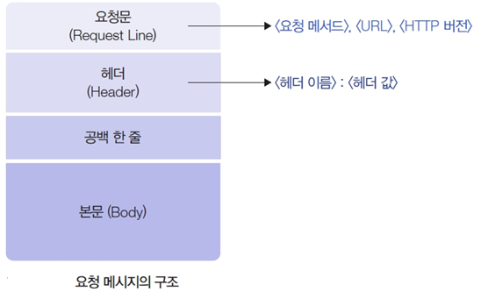
HTTP의 요청과 응답
요청 메시지
클라이언트가 서버에 보내는 요청 메시지
요청문, 헤더, 바디로 구성
요청문의 내용은 <요청 메서드>, <URL>, <HTTP 버전>의 세 부분으로 구성

Slide 5
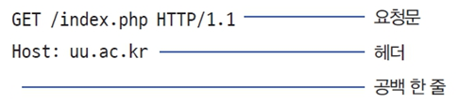
HTTP의 동작 과정
요청 메시지
HTTP 클라이언트가 전송하는 메시지 형식
HTTP 클라이언트는 임의의 호스트이며, HTTP 서버는 uu.ac.kr이라 가정함
요청 메시지에는 요청문, 헤더와 함께 공백 한 줄이 있으며, 바디는 존재하지 않음

Slide 6
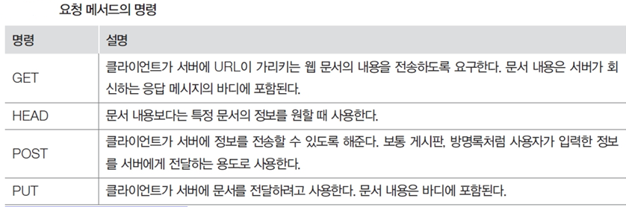
HTTP의 요청과 응답
요청 메서드에는 클라이언트가 서버에 실행을 요구하는 명령을 기술

Slide 7
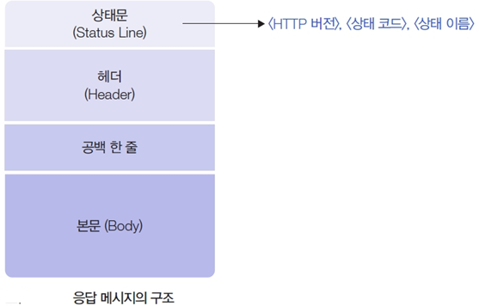
HTTP의 요청과 응답
응답 메시지
클라이언트로부터 요청 메시지를 수신한 서버는 해당 요구를 처리한 후에 그 결과를 응답 메시지 형식으로 회신
응답 메시지의 구조는 요청 메시지와 거의 동일
요청문 대신 처리 결과를 의미하는 상태문이라는 용어를 사용

Slide 8
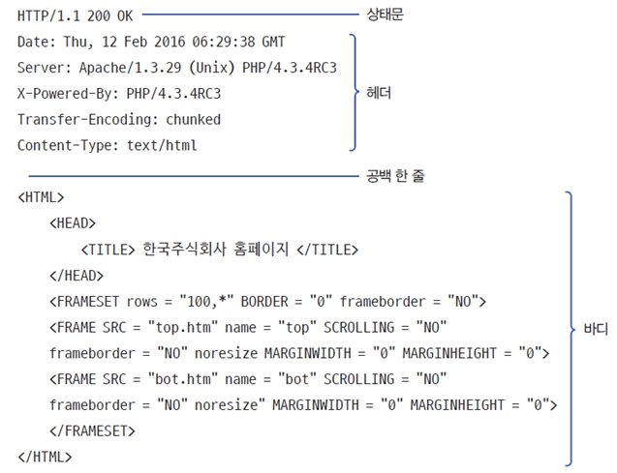
HTTP의 동작 과정
응답 메시지
요청 메시지를 수신한 HTTP 서버 uu.ac.kr이 회신하는 응답 메시지
첫 줄의 HTTP/1.1 200 OK는 상태문
이후 5줄의 헤더와 한 줄의 공백에 이어서 <HTML>로 시작하는 웹 문서의 내용이 기록된 바디 위치

Slide 9
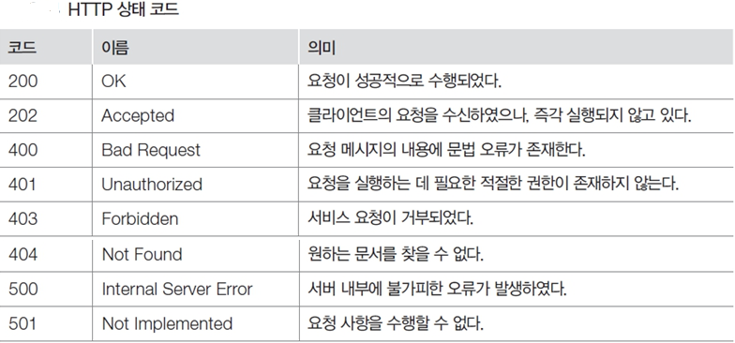
HTTP의 요청과 응답
HTTP에 정의된 주요 상태 코드

Slide 10
웹 컨테이너 구조 & 서블릿
Servlet 순수 자바 파일
웹컨테이너(Tomcat)
Browser
Browser
request
xxx.java
xxx.class
xxx.obj
response
요청
응답

Slide 11
Servlet 생명주기
@PostConstruct
init()
service()
destory()
@PreDestroy

Slide 12
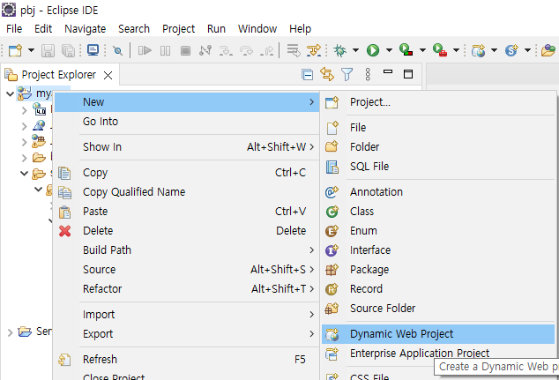
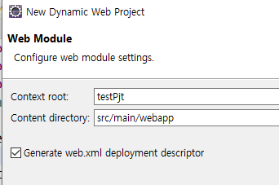
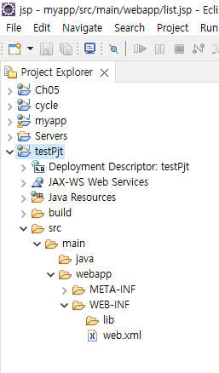
Servlet

Slide 13
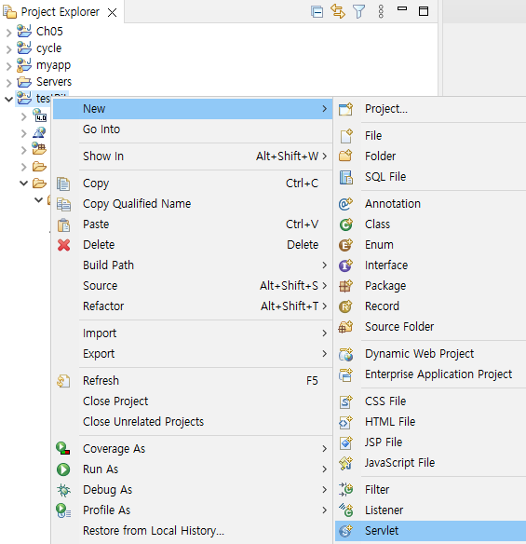
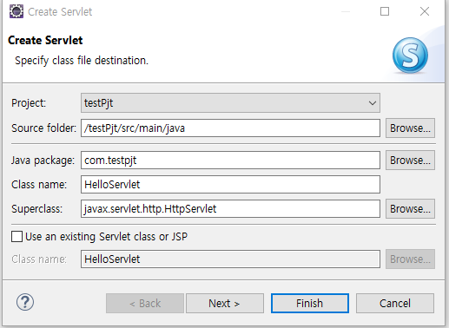
Servlet

Slide 14
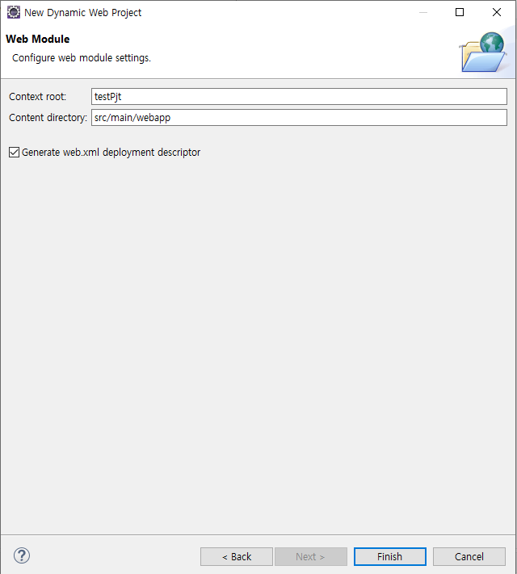
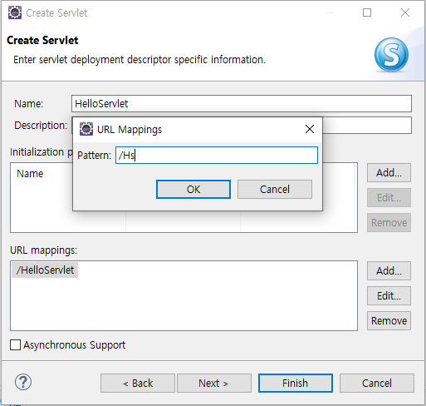
Servlet
URL 맵핑

Slide 15
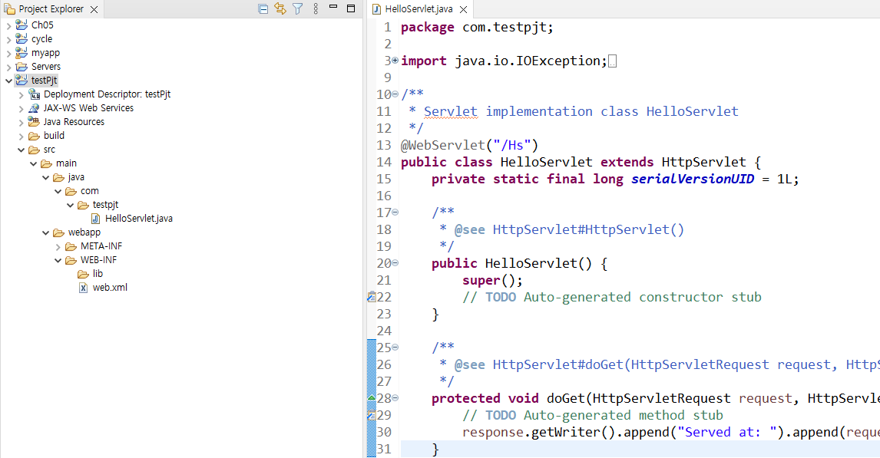
Servlet

Slide 16
Servlet
import java.io.PrintWriter;
protected void doGet(HttpServletRequest request,
{
PrintWriter out = response.getWriter();
out.print("<html>");
out.print("<head>");
out.print("</head>");
out.print("<body>");
out.print("<p> Hello Servlet!!!!!</p>");
out.print("</body>");
out.print("</html>");
out.print("<html>");
}

Slide 17
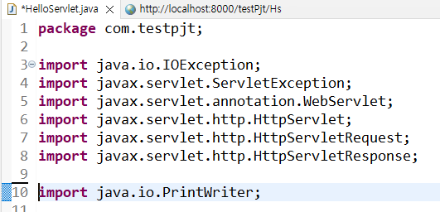
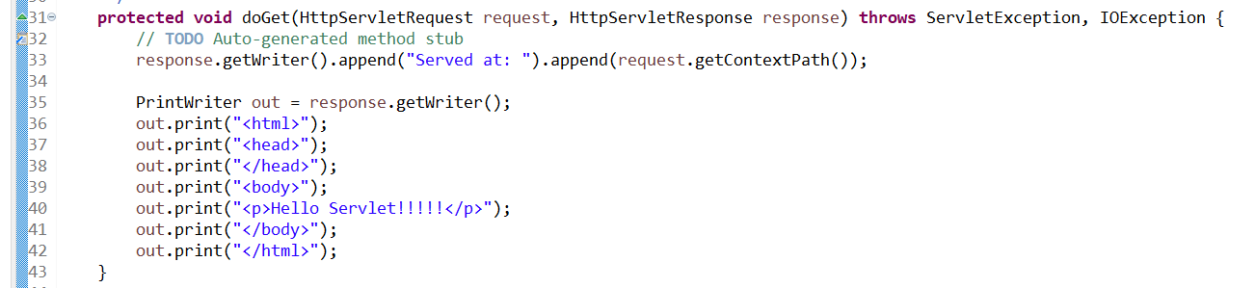
Servlet

Slide 18
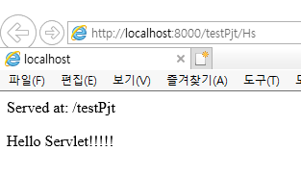
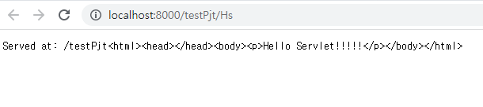
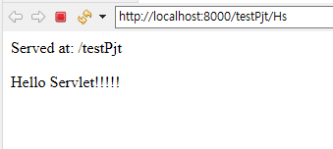
Servlet

Slide 19
서블릿 맵핑
Web.xml 을 이용한 맵핑
JAVA Annotation 을 이용한 맵핑

Slide 20

URL 맵핑
/Hs 사용자 요청이 오면
HelloServlet 실행

Slide 21
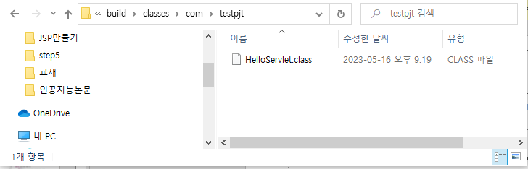
Class 파일 확인
Browser
Browser
request
xxx.java
xxx.class
xxx.obj
response
요청
응답

Slide 22
Servlet 맵핑이란 ?
웹컨테이너(Tomcat)
Servlet03
Browser
request
Servlet02
서블릿 : 순수 자바 파일
Servlet01
Servlet04
http://localhost:8000/prj001/servlet/com.servlet.servletEx
보안취약, 복잡URL
http://localhost:8000/prj001/SE
견결한 URL

Slide 23
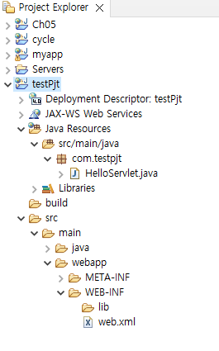
Web.xml 맵핑 방식
<servlet>
<servlet-name>servletEx</servlet-name>
<servlet-class>com.servlet.ServletEx</servlet-class>
</servlet>
<servlet-mapping>
<servlet-name>servletEx</servlet-name>
<url-pattern>/SE</url-pattern>
</servlet-mapping>

Slide 24

Java Annotation 맵핑방식
http://localhost:8000/testPrj/Hello
@WebServlet(“/Hello”)
WebServlet(name=“servletEx”, urlPatterns={“/Hello”

Slide 25
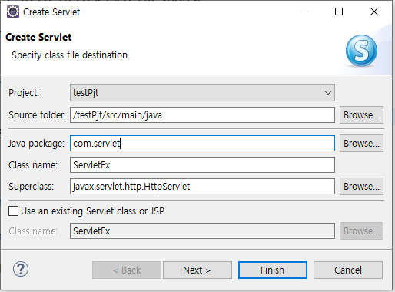
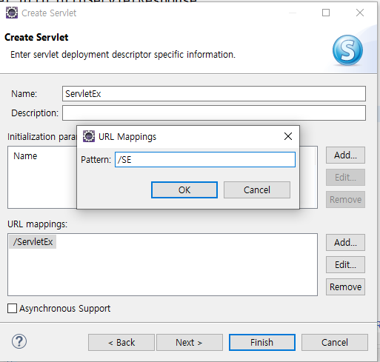
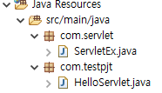
Web.xml 맵핑 방식

Slide 26
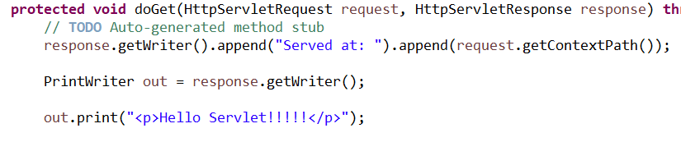

Web.xml 맵핑 방식
XML동작 확인을 위해 주석문 처리

Slide 27
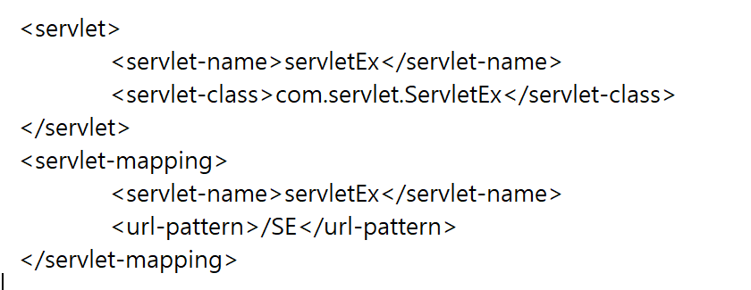
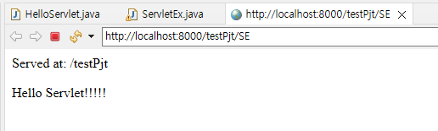

Web.xml 맵핑 방식
<servlet>
<servlet-name>servletEx</servlet-name>
<servlet-class>com.servlet.ServletEx</servlet-class>
</servlet>
<servlet-mapping>
<servlet-name>servletEx</servlet-name>
<url-pattern>/SE</url-pattern>
</servlet-mapping>
배치지시자
웹 환경설정

Slide 28
Java Annotation 맵핑방식
http://localhost:8000/testPrj/Hello
@WebServlet(“/Hello”)
WebServlet(name=“servletEx”, urlPatterns={“/Hello”

Slide 29
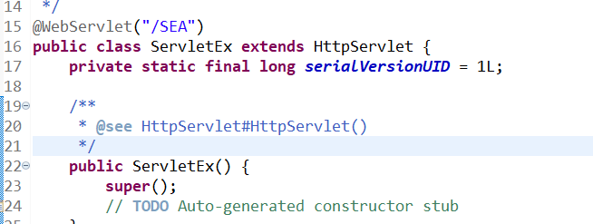
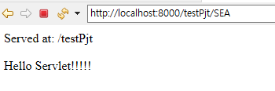
Java Annotation 맵핑방식

Slide 30
HttpServlet
HttpSerlvetRequest
HttpServletResponse

Slide 31
Request ←→ Response
컨테이너
Request
user
Servlet01
Servlet02
Response

Slide 32
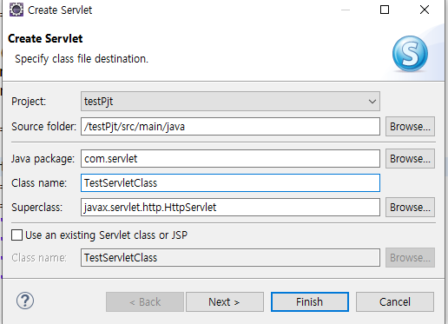
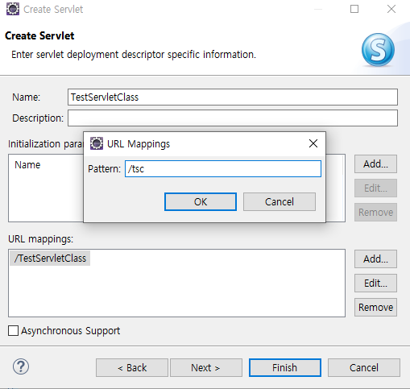

Slide 33

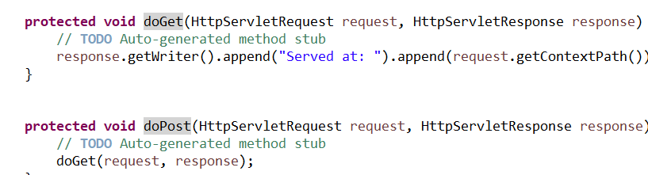
웹서버 요청/응답을 위한 HttpServlet 상속
사용자의 요청(request)/응답 (response)
get방식 요청 doGet, post 요청 doPost

Slide 34
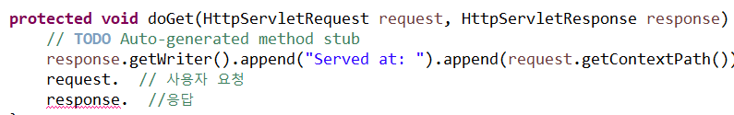
두개의 파라미터

Slide 35
응답
User ← Tomcat(Servlet)
요청
User -> Tomcat(Servlet)
HttpServletRequest
HttpServletResponse
request.getCookies();
request.getSession();
request.getAttribute(null);
request.getAttribute(null, null);
request.getParameter(null);
request.getParameterNames();
request.getParameterValues(null);
response.addCookie(null);
response.gerStatus();
response.sendRedirect(null);
response.getWriter();
response.getOutputStream();

Slide 36
Servlet 생명주기
@PostConstruct
init()
service()
destory()
@PreDestroy

Slide 37
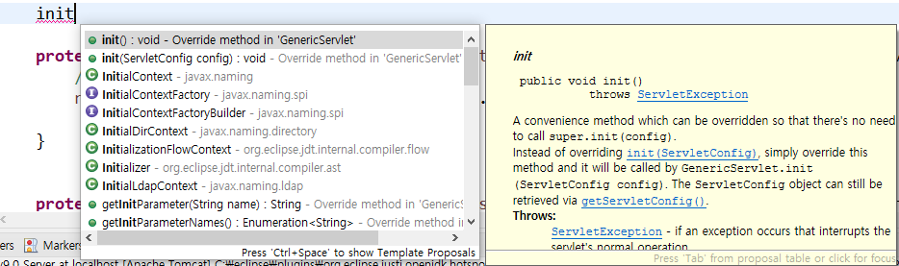

ctrl + space bar

Slide 38
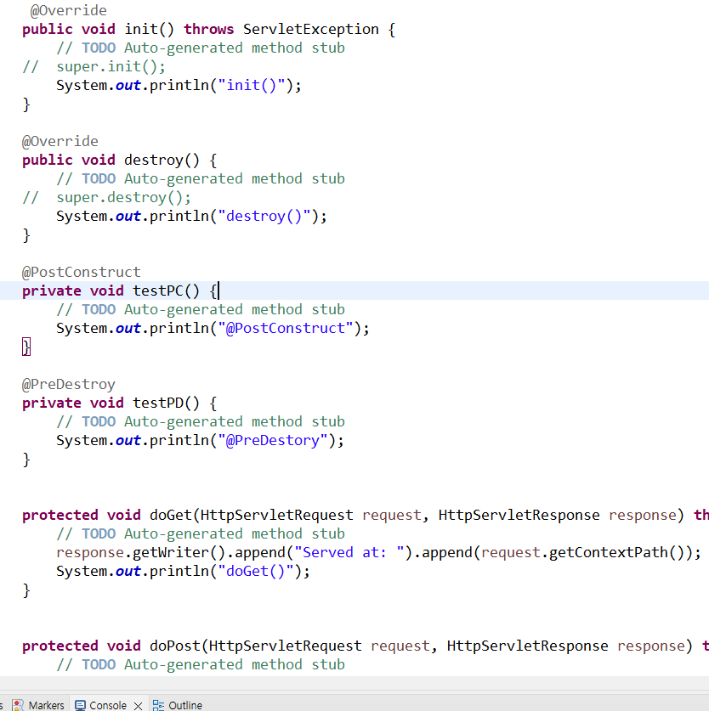


Slide 39
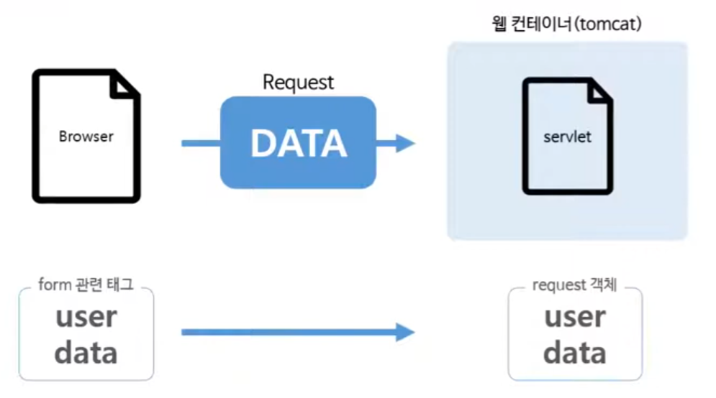
폼 태그

Slide 40
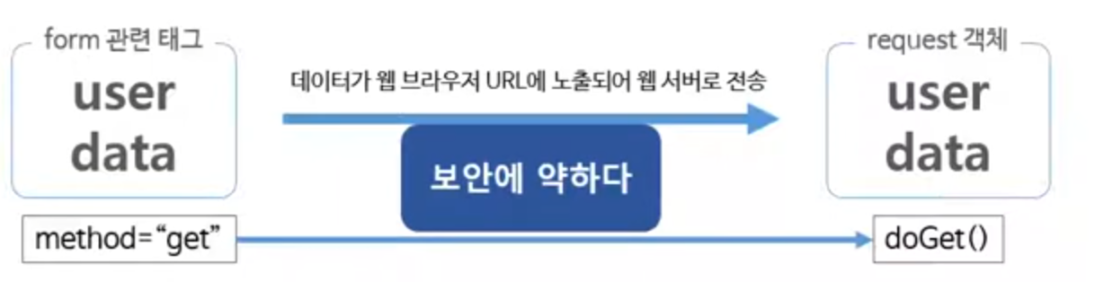
doGet
사용자 정보 url에 노출

Slide 41
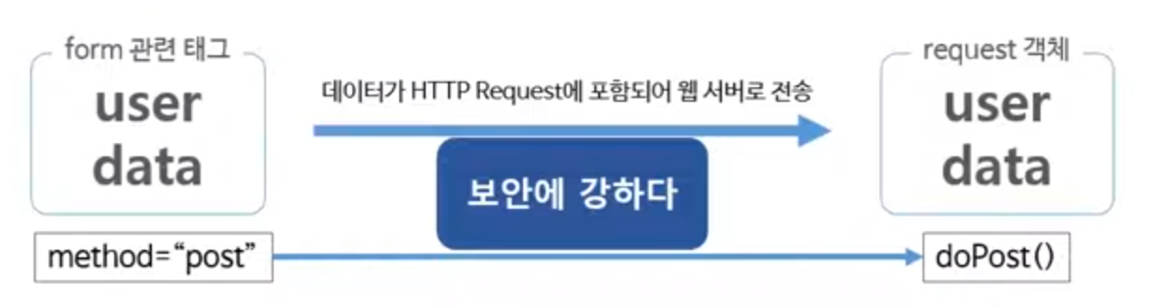
doPost
맵핑 정보만 노출

Slide 42
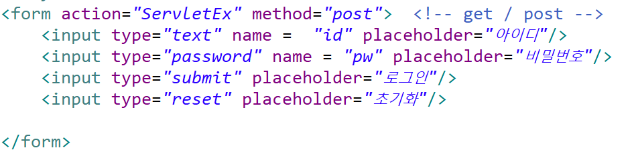
sendData.JSP

Slide 43
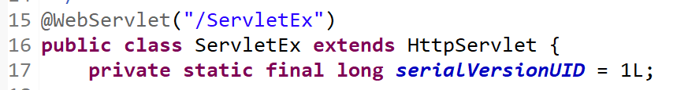
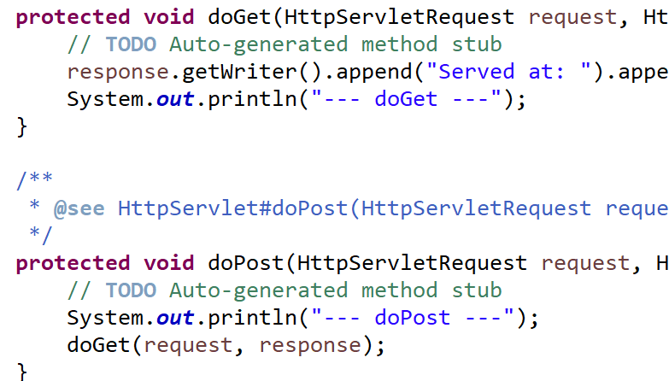
Servlet

Slide 44
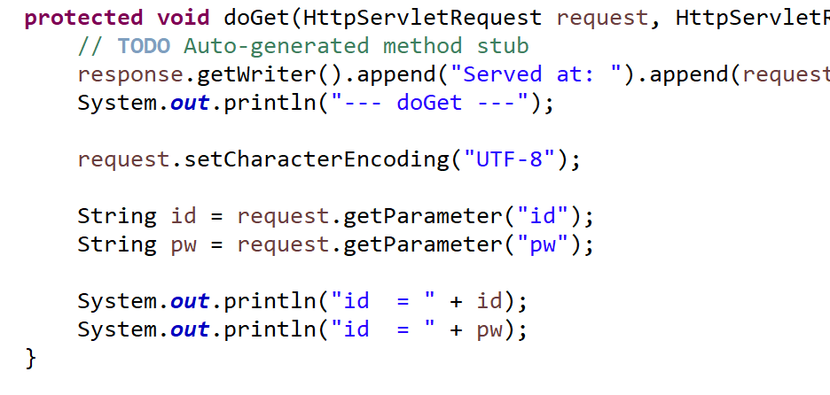
response.sendRedirect(“endFile.jsp”);

Slide 45
감사합니다.

